Slide 1

بسم الله الرحمن الرحيم

Slide 2
محاضرات في فقه السيرة
إعداد
الأستاذ الدكتور / أحمد عبد الله الطيار
الأستاذ بكلية الآداب للبنات جامعة الدمام
بالدمام

Slide 3
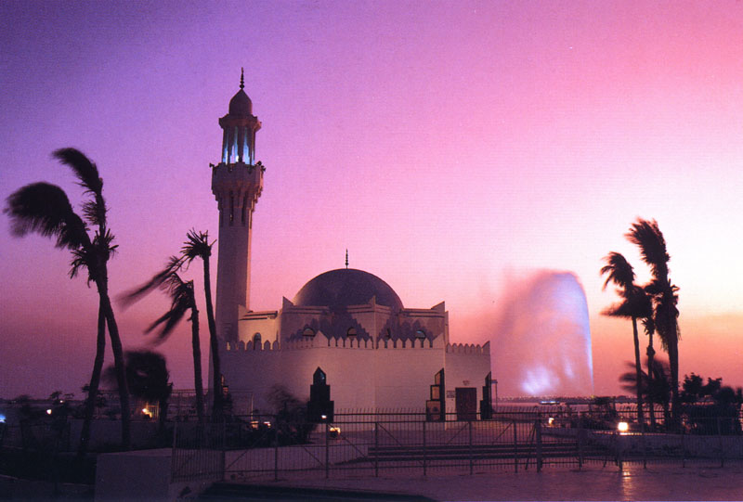
فقه السيرة النبوية
الجزء الأول
الجزء الثاني
الخاتمة

Slide 4
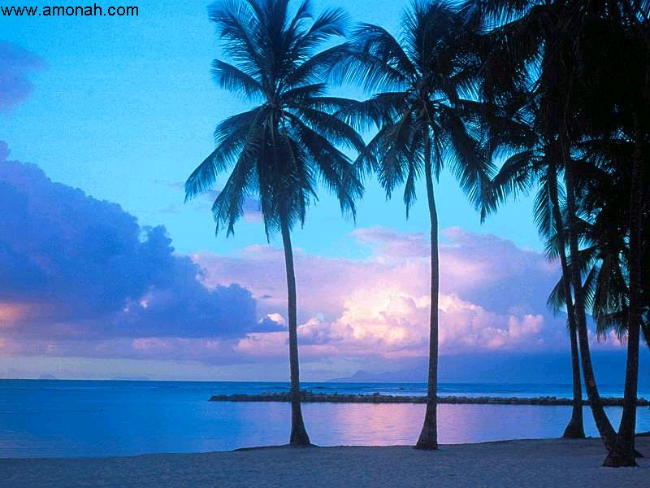

غزوة أحد

Slide 5
سبب التسمية
سميت هذه الغزوة باسم الجبل الذي وقعت عنده ، وهو جبل يقع في شمال المدينة المنورة وفي مواجهته من جهة الجنوب جبل الرماة ، وكان يسمى (عينين(

Slide 6
أسباب الغزوة
الثأر لغزوة بدر.
استعادة الهيبة.
إعادة الطرق تجارتها إلى الشام .

Slide 7
كانت مكة تحترق غيظاً على المسلمين مما أصابها في معركة بدر من مأساة الهزيمة وقتل الصناديد والأشراف ، وكانت تجيش فيها نزعات الانتقام وأخذ الثأر ، حتى إن قريشاً كانوا قد منعوا البكاء على قتلاهم في بدر ، ومنعوا من الاستعجال في فداء الأسارى حتى لا يتفطن المسلمون مدي مأساتهم وحزنهم ‏.‏
وعلى أثر غزوة بدر اتفقت قريش على أن تقوم بحرب شاملة ضد المسلمين تشفي غيظها وتروي غلة حقدها ، وأخذت في الاستعداد للخوض في مثل هذه المعركة ‏.‏
وكان عكرمة بن أبي جهل ، وصفوان بن أمية ، وأبو سفيان بن حرب ، وعبد الله بن أبي ربيعة أكثر زعماء قريش نشاطاً وتحمساً لخوض المعركة

Slide 8
اجتمع من قريش ثلاثة آلاف مقاتل مستصحبين بنساء يحضن الرجال عند حمي الوطيس .
وخرج الجيش حتى بلغ مكان ( ذو الحليفة ) قريبا من أحد .
سمع رسول الله صلى الله عليه وسلم تقدم المشركين إليهم فاستشار أصحابه ، فقال الشيوخ : نقاتل هنا ، وقال الرجال : نخرج للقائهم . فأخذ النبي صلى الله عليه وسلم برأي الرجال . لبس النبي صلى الله عليه وسلم حربته وخرج يريد لقاء المشركين ، فخرج من المدينة ألف رجل ، انسحب عبد الله بن أبي المنافق بثلث الجيش قائلا : ما ندري علام نقتل أنفسنا

Slide 9
عسكر المسلمون عند جبل أحد ، ووضع الرسول عليه الصلاة والسلام خطة محكمة ، وهي أنه وضع خمسين رجلا على الجبل قادهم عبد الله بن جبير ، وأمرهم الرسول عليه الصلاة والسلام بعدم التحرك سواء في الفوز أو الخسارة .
وبدأت المعركة ، وقاتل حمزة بن عبد المطلب قتال الأبطال الموحشين ، وكاد جبير بن مطعم قد وعد غلامه وحشيا أن يعتقه إن هو قتل حمزة . يقول وحشي :
خرجت أنظر حمزة أتربصه حتى رأيته كأنه الجمل الأورق يهد الناس بسيفه هدا ، فهززت حربتي ، حتى إذا رضيت عنها دفعتها إليه فوقعت في أحشائه حتى خرجت من بين رجليه ، وتركته وإياها حتى مات . لقد كان استشهاد حمزة نكبة عظيمة على المسلمين ، إلا إنهم قاوموا وصمدوا أمام قتال المشركين . ولقد قاتل مصعب بن عمير عن رسول الله صلى الله عليه وسلم حتى قتل ، وراح قاتله يجري إلى قومه يخبرهم أنه قتل محمدا. وراحت قريش تجر أذيال الهزيمة ثانية ، حيث أن اللواء قد سقط على الأرض تطأه الأقدام .

Slide 10
رأى الرماة من فوق الجبل هزيمة المشركين ، وقال بعضهم : ما لنا في الوقوف حاجة . ونسوا وصية الرسول صلى الله عليه وسلم لهم ، فذكرهم قائدهم بها ، فلم يكترثوا بمقولته ، وسارعوا إلى جمع الغنائم . لاحظ خالد بن الوليد نزول الرماة ، فانطلق مع بعض المشركين والتفوا حول الجبل ، وفاجئوا المسلمين من الخلف ، فانبهر المسلمون وهرعوا مسرعين هاربين . وارتفعت راية المشركين مرة أخرى ، فلما رآها الجيش عاودوا هجومهم . ولقد رمى أحد المشركين حجرا نحو الرسول صلى الله عليه وسلم ، فكسرت رباعية الرسول عليه الصلاة والسلام ، كما أنه وقع في حفرة كان أبو عامر الراهب قد حفرها ثم غطاها بالقش والتراب ، فشج رأس النبي صلى الله عليه وسلم ، وأخذ يمسح الدم قائلا : كيف يفلح قوم خضبوا وجه نبيهم وهو يدعوهم إلى ربهم !

Slide 11
نادى الرسول في أصحابه قائلا : هلموا إلي عباد الله .. هلموا إلي عباد الله . فاجتمع ثلاثون من صحابة رسول الله صلى الله عليه وسلم ، فجمع جيشه ونظمه ، ولحق بالمشركين ليقلب نصرهم هزيمة وفرحهم عزاء . فلما ابتعدوا أكثر فأكثر .. تركهم وعاد للمدينة .
وهكذا ، أدركنا أن من خالف أمر الرسول صلى الله عليه وسلم ، فلا يحسبن نفسه ناج من مصيره إلا إذا شمله الله برحمته التي وسعت كل شيء علما .

Slide 12
تاريخها:-
كانت غزوة أحد في شوال من السنة الثالثة للهجرة النبوية أي بعد بدر بسنة وشهر تقريباً .
المشورة :-
علم المسلمون باستعداد قريش وتحركها من مكة فاستشار النبي صلى الله عليه وسلم أصحابه في الموقف ، وكان
أصحاب النبي صلى الله عليه وسلم أمام هذه المشورة
صنفين :-
متحمس للخروج لملاقاة العدو وإظهار الشجاعة والإقدام أمام العدو
والرغبة في الحصول على الشهادة والأجر .

Slide 13
2- صنف رأى من خلال اجتهاده أن يستفيد من الإمكانات المتوفرة داخل المدينة أن يلقوا فيها فلا يخرجوا لملاقاة العدو إلى خارجها . خروج جيش المسلمين إلى أحد :-
خرج النبي صلى الله عليه وسلم وأصحابه تنفيذاً للرأي الغالب في المشورة بالخروج للقاء العدو ، وكان عدد المسلمين ألف رجل ، معهم فرسان ومائة درع ، ولبس النبي صلى الله عليه وسلم درعين .

Slide 14
رجوع المنافقين
عند منطقة الجانب الغربي من الحرة الشرقية في المدينة انسحب رأس المنافقين عبدالله بن أبي بن سلول ومعه ثلاث مائة من المنافقين تحت حجة واهية هي :-
أنه لن يقع قتال بين المسلمين والمشركين
فوصل الجيش الإسلامي ميدان معركة أحد وبدأ النبي صلى الله عليه وسلم بالتخطيط الميداني لهذه المعركة وكان ذلك كما يلى :-

Slide 15
  1- استعرض صلى الله عليه وسلم فأمر برد صغار السن ممن هم أبناء 14 سنة أو أقل وكانوا 114 صبياً.
  2- نظم صلى الله عليه وسلم صفوف جيشه جاعلاً ظهورهم إلى جبل أحد ووجوههم تستقبل المدينة المنورة .
  اختار خمسين من الرماة، وجعل عبد الله بن جبير أمير عليهم وامرهم بملازمة جبل عينين ، وحدد مهمتهم بحماية المسلمين من التفاف خيالة المشركين عليهم ورمي خيل المشركين بالنبل اذا اقتربت ، وذلك لتحييد سلاح الفرسان في المعركة .

Slide 16
أحداث ميدان معركة أحد
النصر حقيقة :-
تلاحم الفريقان ، وحمى وطيس المعركة فكان النصر المسلمين بادياً للمسلمين وخلف المشركين ورائهم السلاح والمتاع .
عدم الطاعة هزيمة
هول الهزيمة أدى إلى الفرار :-

Slide 17
  بوقوع الهزيمة وعودة الكرة للمشركين على المسلمين
  فر الناس من ميدان المعركة ، وجلس آخرون دون قتال وكان
  الفارون لا يلوون على شيء ولا يسمعون لأي نداء .

Slide 18
الثبات و المصابرة
وثبت النبي صلى الله عليه وسلم ، فقد أصيب بإصابات كثيرة فكسرت رباعيته ، وشج في وجهه ، فجعل الدم يسيل على وجهه .
استشهاد حمزة بن عبد المطلب رضي الله عنه
من أوائل شهداء أحد :-
الداعية الأول في المدينة المنورة مصعب بن عمير رضي الله عنه .
3- حنظلة بن أبى عامر – غسيل الملائكة –.
4- مخيريق من علماء اليهود .
5- أنس بن النضر .

Slide 19
  ومن الذين استشهدوا في ميدان المعركة :-
  1- عبد الله بن جحش .
  2- عمرو بن الجموح .

Slide 20
المرأة المسلمة في أحد :-
وقد خرجت بعض النساء مع جيش المسلمين إلى أحد ومنهن :-
1- أم عمارة :- وهي نسيبه بنت كعب المازنية رضي الله عنها .
2- حمنة بنت جحش الأسدية رضي الله عنها .
3- عائشة بنت أبو بكر رضي الله عنها .
4- أم سليم رضي الله عنها .

Slide 21
أبو سفيان مفتخر
نتائج المعركة :-
انتهت المعركة بهزيمة المسلمين بعد ان كانت الغلبة لهم وانتصار المشركين على المسلمين .

Slide 22
الدروس و العبر
  - تتأكد المشاركة الشوروية في التصور الإسلامي من غزوة أحد .
2- يجب على المؤمن أن يطيع الأمر المتوجه إليه من ولي أمر المؤمنين ، لأن في طاعته طاعة لله ولرسوله .
3- يصدق المؤمنون بوعد ربهم ، ويطلبون الأجر والجزاء ويبادرون للتضحية بما يملكون من الأموال والأنفس .
4- تستخدم الجاهلية كل أسا ليب المكر والخداع .
عودة للبداية

Slide 23
الدروس و العبر
* تعريف المؤمنين بسوء عاقبة المعصية والفشل والتنازع ، وأن الذي أصابهم هو لذلك السبب ، كما قال تعالى : {ولقد صدقكم الله وعده إذ تحسونهم بإذنه ، حتى إذا فشلتم وتنازعتم في الأمر وعصيتم من بعد ما أراكم ما تحبون ، منكم من يريد الدنيا ، ومنكم من يريد الآخرة ، ثم صرفكم عنهم ليبتليكم ولقد عفا عنكم} فلما ذاقوا عاقبة معصيتهم للرسول صلى الله عليه وسلم وتنازعهم وفشلهم ، كانوا بعد ذلك أشد حذراً ويقظة وتحرزاً من أسباب الخذلان.
عودة للبداية

Slide 24
الدروس و العبر
إن حكمة الله وسنته في رسله ، وأتباعهم ، جرت بأن يدالوا مرة ويدال عليهم أخرى ، لكن تكون لهم العاقبة ، فإنهم لو انتصروا دائماً لم يحصل المقصود من البعثة والرسالة ، فاقتضت حكمة الله أن جمع لهم بين الأمرين ليتميز من يتبعهم ويطيعهم للحق وما جاؤوا به ممن يتبعهم على الظهور والغلبة ، خاصة وان هذا من أعلام الرسل كما قال هرقل لأبي سفيان : {هل قاتلتموه ؟ قال : نعم. قال : كيف الحرب بينكم وبينه ؟ قال : سجال ، يدال علينا المرة ، وندال عليه الأخرى. قال : كذلك الرسل تبتلى ، ثم تكون لهم العاقبة}.
عودة للبداية

Slide 25
الدروس و العبر
إن الأنبياء {عليهم السلام}، إذا أصيبوا ببعض العوارض الدنيوية من الجراحات والآلام والأسقام تعظيماً لأجرهم تأسى بهم أتباعهم في الصبر على المكاره والعاقبة للمتقين ، وهذه سنة الله فيهم.
- إن اشتراك الرسول صلى الله عليه وسلم في القتال مثله كأي فرد من أفراد جيشه دليل على حرصه صلى الله عليه وسلم على عدم تميزه عن جنده ومساواة نفسه بهم. وفيه دليل على شجاعته وصبره وتحمله الأذى في سبيل دعوته.
عودة للبداية

Slide 26
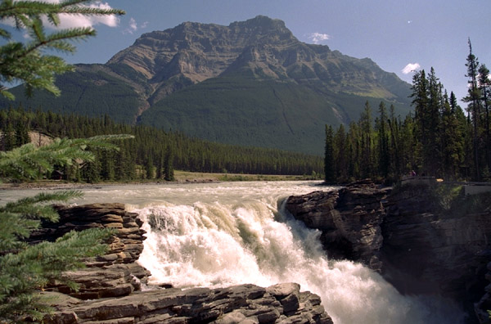
يوم الرجيع

Slide 27
يوم الرجيع
جاء إلى الرسول الله صلى الله عليه وسلم قوم من قبائل عضل والقارة فأرادوا أن يسلموا فبعث معهم عشرة رجال وأمر عليهم عاصم بن ثابت الأنصاري رضي الله عنه وانطلقوا فلما صاروا بين عسفان ومكة تتبعهم حي يقال لهم بنو لحيان وكانوا قرابة مائة رجل رام فأحس بهم

Slide 28
عاصم وصحبه فذهبوا إلى موضع فأحاط بهم القوم وطلبوا منهم أن ينزلوا ولهم العهد والميثاق أن لا يقتلوا منهم أحدا فقال لهم عاصم رضي الله عنه : أما أنا فلا آخذ بعهد كافر ثم قال : اللهم اخبر عنا نبيك صلى الله عليه وسلم فرموهم بالنبل فقتلوا عاصم ونزل اليهم ثلاثة

Slide 29
نفر على العهد والميثاق منهم خبيب بن عدي وزيد بن الدثنة ورجل خر فلما استمكنوا منهم ربطوهم بأوتار قسيهم فقال الرجل الثالث : ها00 والله أول الغدر والله لا أصحبكم -إن لي بهؤلاء أسوة - فرموهم بالحجارة حتى استشهد

Slide 30
كرامة الله لعباده المؤمنين
توعدت إحدى الكافرات بمكة أن تشرب الخمر في قحف رأس عاصم رضي الله عنه فجعلت هدية لمن نجح في المهمة فبعث الله الدبر تحميه فما استطاع أحد الإقتراب منه 0 فقالوا نتركه حتى يحل الليل فبعث الله المطر في غير وقته فسال الوادي واحتمل عاصما معه فلم يقدروا عليه

Slide 31
وقد باع بنو لحيان الأسيرين زيدا وخبيبا لقريش لقتلهما انتقاما لقتلاها ببدر 0 أما خبيب فلما علم بنيتهم قتله طلب موسى من المرأة التي حبس عندها لينظف نفسه به فأرسلته مع غلام لها ثم أدركت خطورة الموقف وظنت أن خبيبا قد يقتل الطفل فلحقت به وهي فزعة عليه فقال خبيب أن المسلم

Slide 32
لا يقتل طفلا لا ذنب له 0 وقد قالت المرأة - والله رأيت خبيبا ومعه قطف من العنب ما رأيت مثله ولم يكن الوقت وقت عنب 0
وكان خبيب من نصيب بني الحارث بن عامر - وكان قد قتل الحارث بن عامر يوم بدر - فصار خبيب أسيراً عند أعدائه

Slide 33
ولما عزموا على قتله خرجوا به ليقتلوه خارج الحرم فطلب
منهم أن يصلي ركعتين فسمحوا له فركع
ركعتين ثم قال : والله لولا أن تحسبوا أن ما بي جزع - خوف - لزدت 0 ثم تابع قوله : اللهم أحصهم عددا واقتلهم بدداً ولا تبق منهم أحداً 0ثم أنشد فقال:

Slide 34
ولست أبالي حين أقتل مسلما
على أي جنب كان في الله مصرعي
ودلك في ذات الإ له وإن يشأ
يبارك على أوصال شلو ممزع
ولست بمبد للعدو تخشعا
ولا جزعا إني إلى الله مرجعي

Slide 35
أما زيد فعندما قدم للقتل قال له الأعداء : يا زيد أيسرك أن يكون محمد مكانك وأنت بين أهلك لا يصيبك مكروه ؟ فقال زيد رضي الله عنه : والله ما يسرني أن أكون بين أهلي ورسول الله صلى الله عليه وسلم يشاك شوكة في مكانه 0
عودة للبداية

Slide 36
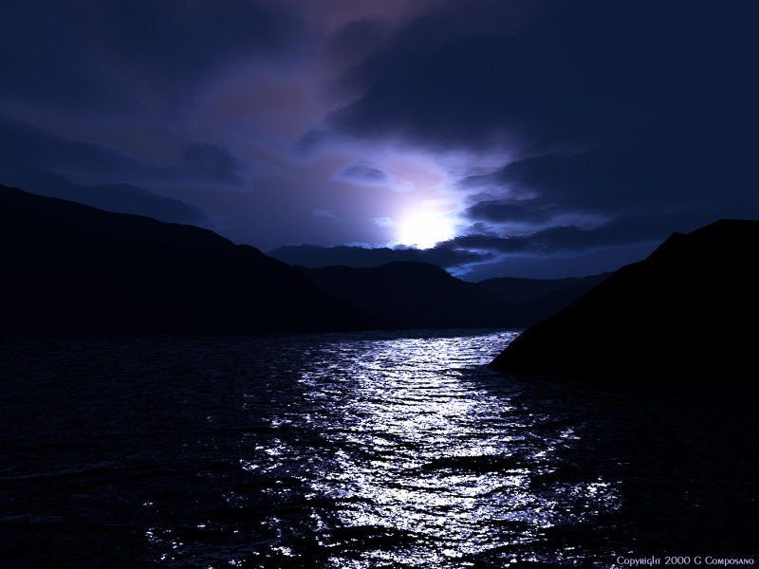
بئر المعونة

Slide 37
: سرية بئر معونة
أرسل النبي صلى الله عليه وسلم إلى نجد سبعين من خيار الصحابة رضي الله عنهم عرفوا بالقراء وكان سبب إرسالهم أن أناسا جاءوا إلى رسول الله صلى الله عليه وسلم وطلبوا منه أن يبعث معهم رجالاً يعلموهم القرآن والسنة ، وكان في نفس الوقت الذي جاءت فيه عضل والقارة في الرجيع

Slide 38
وعندما نزلوا ببئر معونة بين أرض عامر وحرة بني
سليم ، بعثوا حرام بن ملحان بكتاب النبي صلى الله عليه وسلم إلى عامر بن الطفيل ، فلم ينظر فيه ، وأمر رجلاً فطعن حراماً بالحربة من خلفه ، فلما أنفذها فيه ورأى الدم ، قال حرام “ الله أكبر فزت وربُ الكعبة “ 0

Slide 39
ثم استنفر ابن الطفيل بني سليم إلى قتال المسلمين ، فأجابته وعل وغيرها ، وخاضوا مع المسلمين معركة ، قُتل فيها المسلمون جميعاً ، إلا عمرو بن أمية الضمري حيث أسروه ، ثم أعتقه عامر برقبة كانت على أمه ، وعاد بالخبر إلى المدينة 0
عودة للبداية

Slide 40
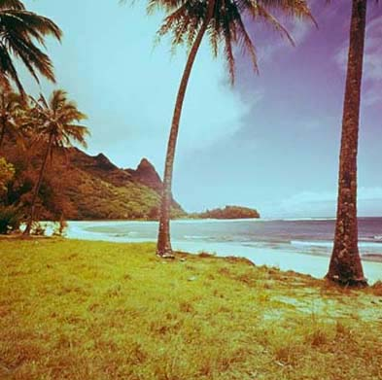
بني النضير

Slide 41
من هم بنو النضير
قبيلة من قبائل اليهود في المدينة ، يسكنون في ضاحية بأطراف المدينة بها خضرة ونخيل وماء (منطقة العوالي)،عاهدوا الرسول صلى الله عليه وسلم على عدم الاعتداء وعدم نصر أعداء الرسول، وظل عهده قائماً أربع سنوات كاملة.
سبب الغزوة
أن عمر بن أمية الضميري رضي الله عنه الذي نجا من سرية القراء قد قتل أثناء رجوعه للمدينة رجلين من بني عامر الذين غدروا بهم وظن أنه قد أصاب ثأراَ، رغم أن النبي صلى الله عليه وسلم كان قد ضمن لهما أمنهما.
- فخرج الرسول إلى بني النضير يستعينهم في دية الرجلين، وكان معه عشرة من كبار الصحابة منهم (أبو بكر الصديق، عمر بن الخطاب، علي بن أبي طالب) فاستقبلوه ولكنهم اتفقوا فيما بينهم على قتل الرسول ، وذلك بأن يلقي (عمر بن جحاش) صخرة علية من أعلى ظهر الجدار وهو جالس.ففضح الله تعالى مأمرتهم وأمر الرسول بالعودة إلى المدينة. فخرج متعذراَ بقضاء الحاجة فلم يشعروا به وتبعه أصحابه

Slide 42
من هم بنو النضير
قبيلة من قبائل اليهود في المدينة ، يسكنون في ضاحية بأطراف المدينة بها خضرة ونخيل وماء (منطقة العوالي)،عاهدوا الرسول صلى الله عليه وسلم على عدم الاعتداء وعدم نصر أعداء الرسول، وظل عهده قائماً أربع سنوات كاملة.
سبب الغزوة
أن عمر بن أمية الضميري رضي الله عنه الذي نجا من سرية القراء قد قتل أثناء رجوعه للمدينة رجلين من بني عامر الذين غدروا بهم وظن أنه قد أصاب ثأراَ، رغم أن النبي صلى الله عليه وسلم كان قد ضمن لهما أمنهما.
- فخرج الرسول إلى بني النضير يستعينهم في دية الرجلين، وكان معه عشرة من كبار الصحابة منهم (أبو بكر الصديق، عمر بن الخطاب، علي بن أبي طالب) فاستقبلوه ولكنهم اتفقوا فيما بينهم على قتل الرسول ، وذلك بأن يلقي (عمر بن جحاش) صخرة علية من أعلى ظهر الجدار وهو جالس.ففضح الله تعالى مأمرتهم وأمر الرسول بالعودة إلى المدينة. فخرج متعذراَ بقضاء الحاجة فلم يشعروا به وتبعه أصحابه

Slide 43
فبعث الرسول صلى الله عليه وسلم (محمد بن مسلمة)رضي الله عنه لينذر بني النضير بالجلاء عن حصونهم ومزارعهم خلال عشرة أيام وإلا هلكوا فستعد اليهود للرحيل.
لكن عبدالله بن أبي بن سلول وعدهم بالمساعدة بألفين من العرب وحثهم على لصمود.ومدهم بالأسلحة.فرفض بني قريضة الإنذار واستعدوا للقتال بالحصون والأطعمة والأسلحة.
حصار بني النضير:
حاصرهم لمدة (6-15)ليلهً ، واخذ يقطع نخيلهم ويحرق بساتينهم (ليقلل من إراقة الدماء ونشر الأمن والسلام ويقلل من أمال اليهود من البقاء في المدينة) ، ومنع مساعدة المنافقين لهم.
فأيقن بنو النضير سوء العاقبة وتملكهم الخوف والرعب وطلبوا منهم حقن دمائهم مقابل الاستسلام والجلاء ، فوافق الرسول على أن يخرجوا كل ثلاث منهم في بعير يحملون عليه ما يشاؤن من دون السلاح.
فمنهم من نزل في خيبر (حيي بن اخطب، وسلام بن أبي الحقيق، وكنان بن الربيع) ومنهم من نزل أذرعات عند حدود بلاد الشام.

Slide 44
الغنائم:
غنم المسلمون من يهود بني النضير 50 درعاً و50 خوذة و 34 سيفاً، بالإضافة إلى الأراضي والبساتين.والتي قسمت على المهاجرين ليغنوا.
وقيل أسلم اثنين من بني النضير فلم تمس أموالهم.(يامين بن عمير وأبو سعد بن وهب)
العبرة من الغزوة:
1- الغدر صفة ملازمة لليهود .
2- هم قتلة أنبياء.
3- اتخاذ الرفقة الصالحة والطيبة التي تعينه وتذكره بالله.
4- الحزم في اتخذ العلاج والحل.
عودة للبداية

Slide 45
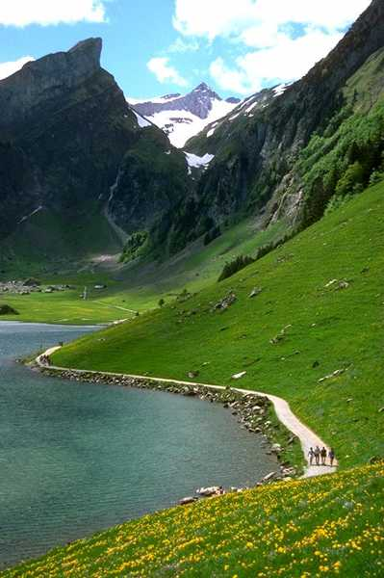
معا على الدرب
ولا تنسونا من صالح دعائكم

